Slide 1
컴퓨터 그래픽스 얼굴 인식 시스템 제작 과제 (김형진,유승인,이석윤,오인석)

Slide 2

Python을 선택한 이유
개발하기 쉬움
인공지능 오픈소스
팀원들 모두 사용함

Slide 3
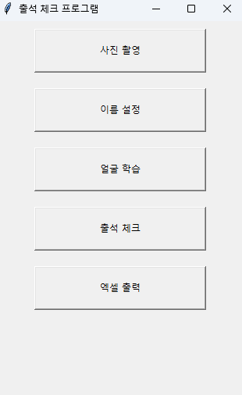
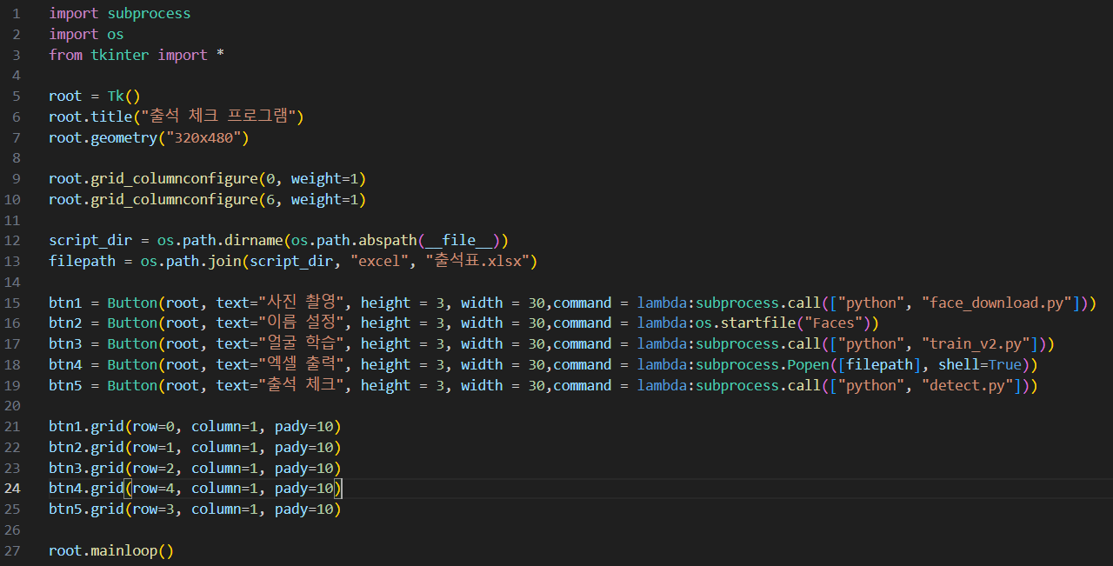

Slide 4
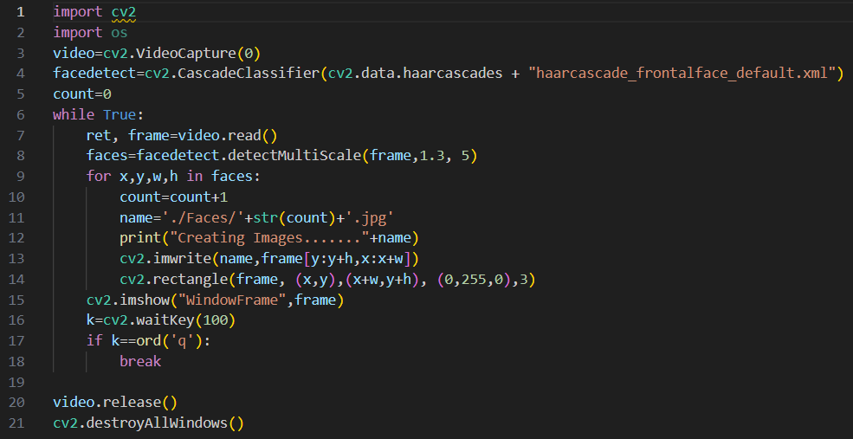
사진 촬영:
얼굴을 인식하고 인식 할때만 얼굴 사진을 추출합니다
face_download.py
start.py

Slide 5
사람 이름은 사람만 알고 있기 때문에 얼굴에 대한 이름을 영어로 파일을 만들어 해당 이름에 얼굴을 넣어야 합니다
이름 설정을
클릭하면 ‘Faces’라는
폴더를 열도록 합니다
‘Faces’ 폴더에 ‘Stark’라고 수정해야 합니다
이름 설정을
클릭하면 ‘Faces’라는
폴더를 열도록 합니다
(start.py)

Slide 6
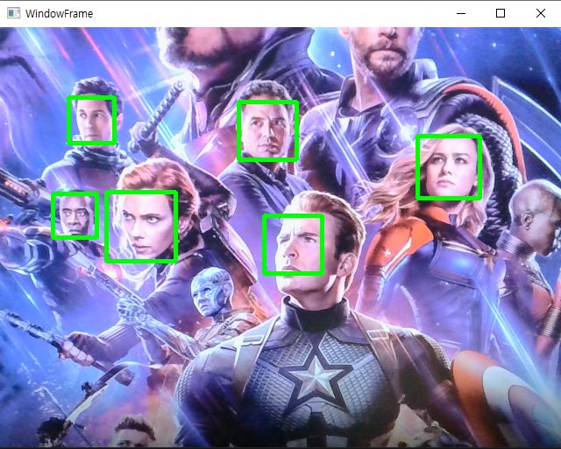
얼굴학습: 얼굴을 인식하기 위해서 AI가 학습을 하도록 했습니다
Start.py

Slide 7
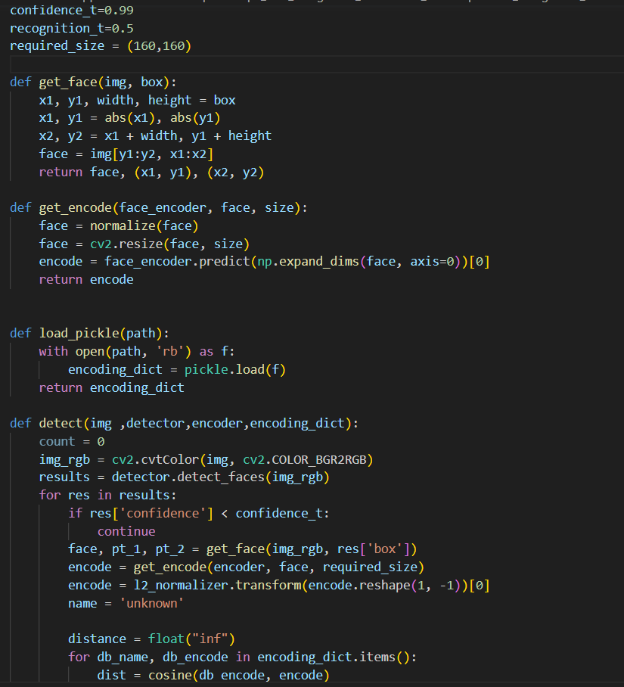
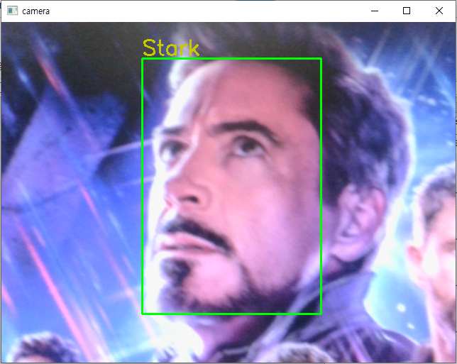

사람들의 얼굴을
인식하면 이름이
뜨게 됩니다
datect.py 일부분

Slide 8
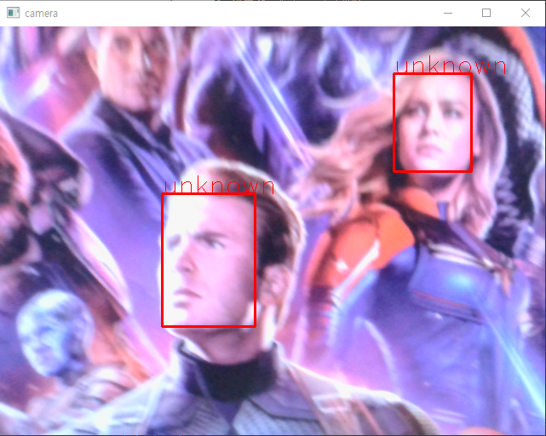
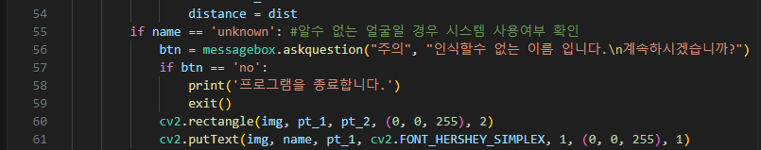
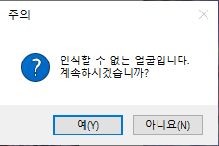
이름이 없는 경우 발생 (예외 처리)
예외처리 부분
(detect.py)
이럴 경우 다시 학습해야 하기 때문에 계속해서 할 것인지 의사를 물어봅니다

Slide 9
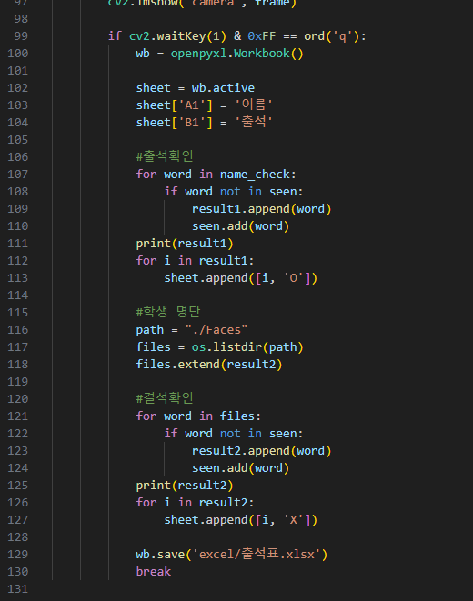

엑셀에 출석체크가 잘 되어 있는지 확인합니다
엑셀 출력 코드 일부분
(detect.py)
엑셀로 결과물 출력합니다

Slide 10
감사합니다!

